Slide 1
第二章 线性表
数据结构

Slide 2
一、线性数据结构的特点
第一节 线性表
在数据元素的非空有限集中
1.存在惟一的一个被称作“第一个”的数据元素(1)
2.存在惟一的一个被称作“最后一个”的数据元素(6)
3.除第一个元素外，每个数据元素均只有一个前驱
4.除最后一个元素外，每个数据元素均只有一个后继
(1的后继是2，2的后继是3)
1
2
3
4
5
6
2

Slide 3
二、线性表
第一节 线性表
线性表是最简单的一类线性数据结构
线性表是由n个数据元素组成的有限序列，相邻数据元素之间存在着序偶关系，可以写为：
(a₁, a₂,…a_{i-1}, a_{i}, a_{i+1},…a_{n-1}, a_{n})
其中,a_{i}是表中元素,i表示元素a_{i}的位置,n是表的长度
3

Slide 4
二、线性表
第一节 线性表
线性表中的元素具有相同的特性，属于同一数据对象，如：
1.26个字母的字母表: (A,B,C,D,…,Z)
2.近期每天的平均温度:(30℃, 28℃, 29℃,…)
4

Slide 5
二、线性表
第一节 线性表
复杂线性表中，数据元素可以由若干个数据项组成
此时，数据元素可以成为记录
含有大量记录的线性表称为文件
5

Slide 6
2.2 顺序表

Slide 7
一、顺序表
第二节 顺序表
顺序表是线性表的顺序表示
用一组地址连续的存储单元依次存储线性表的数据元素
b b+1 b+2 b+3 b+4 … b+24 b+25
A | B | C | D | E | … | Y | Z
7

Slide 8
一、顺序表（元素位置）
第二节 顺序表
顺序表数据元素的位置：
LOC(a_{i}) = LOC(a_{i-1}) + l
LOC(a_{i}) = LOC(a₁)+(i-1)*l l表示元素占用的内存单元数
1 2 … i … … … n
a₁ a₂ … a _{i} … … … a_{n}
b b+l … b+(i-1)*l … … … b+(n-1)*l idle
只要确定了起始位置，则其他元素的地址均可知，均可随机存取
8

Slide 9
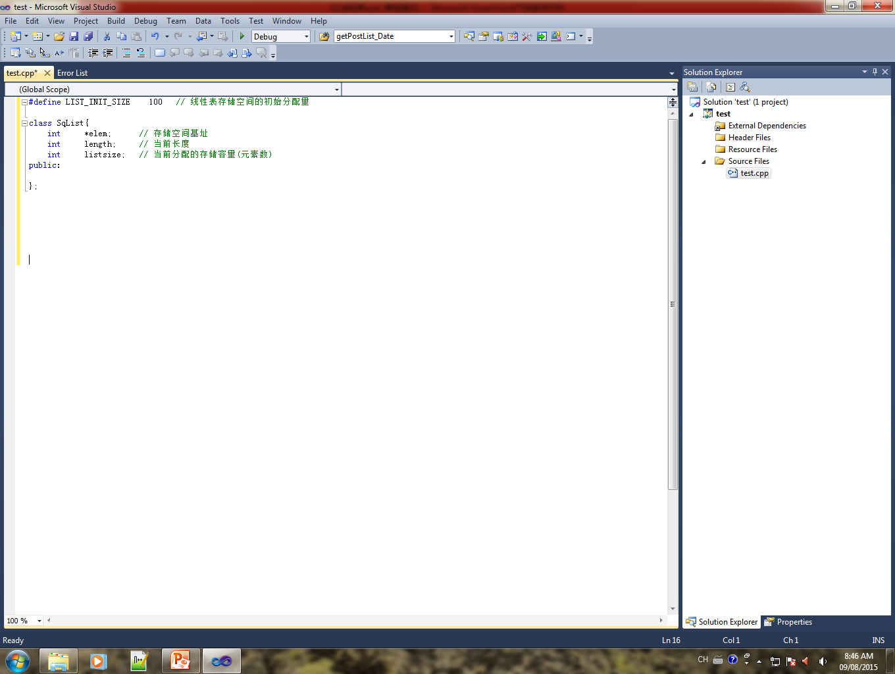
二、顺序表的定义
第二节 顺序表
采用动态分配的一维数组表示顺序表
9

Slide 10
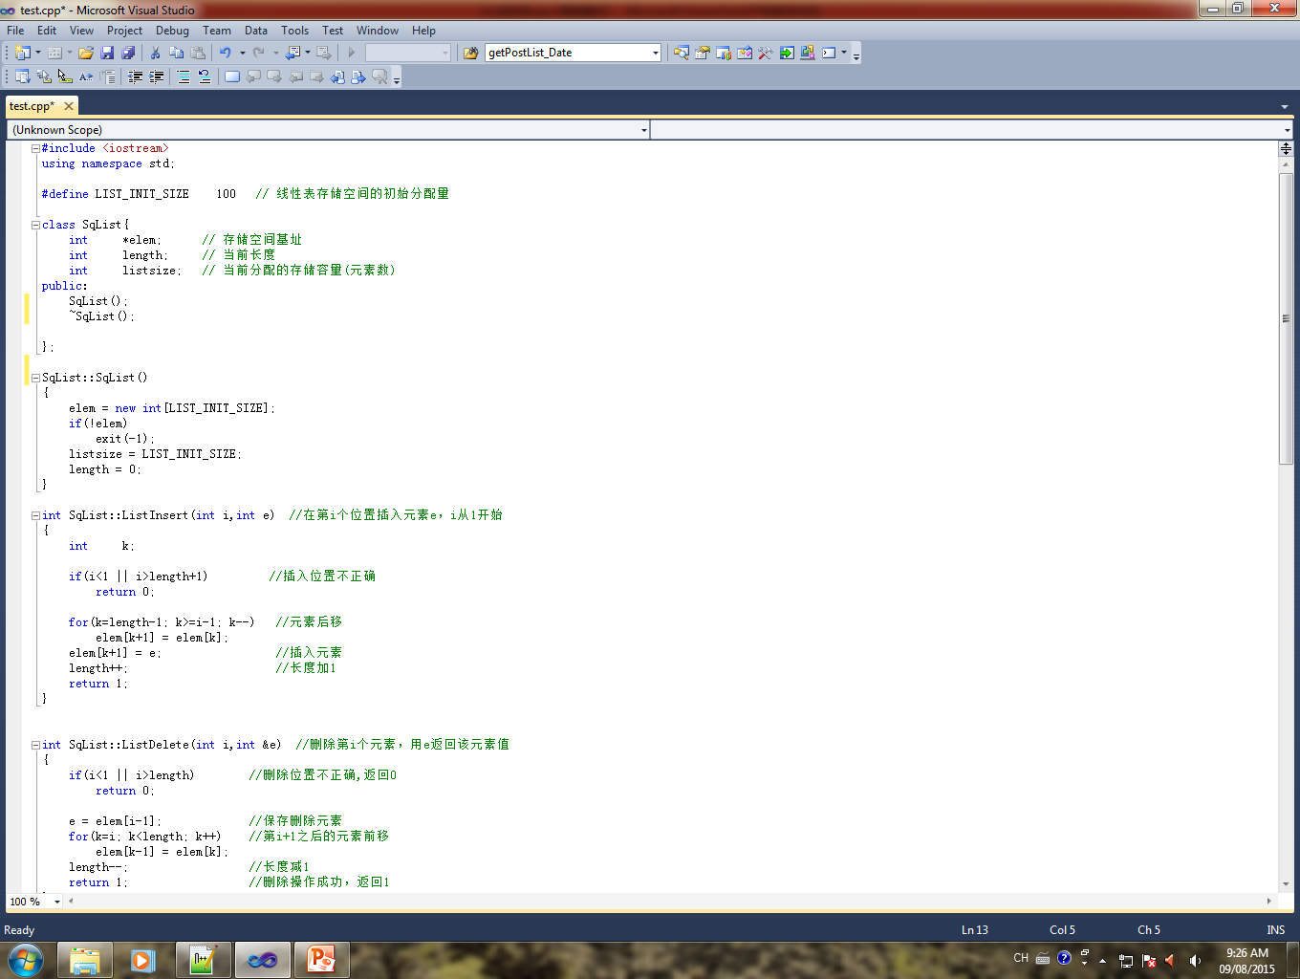
三、顺序表的初始化
第二节 顺序表
创建顺序表
10

Slide 11
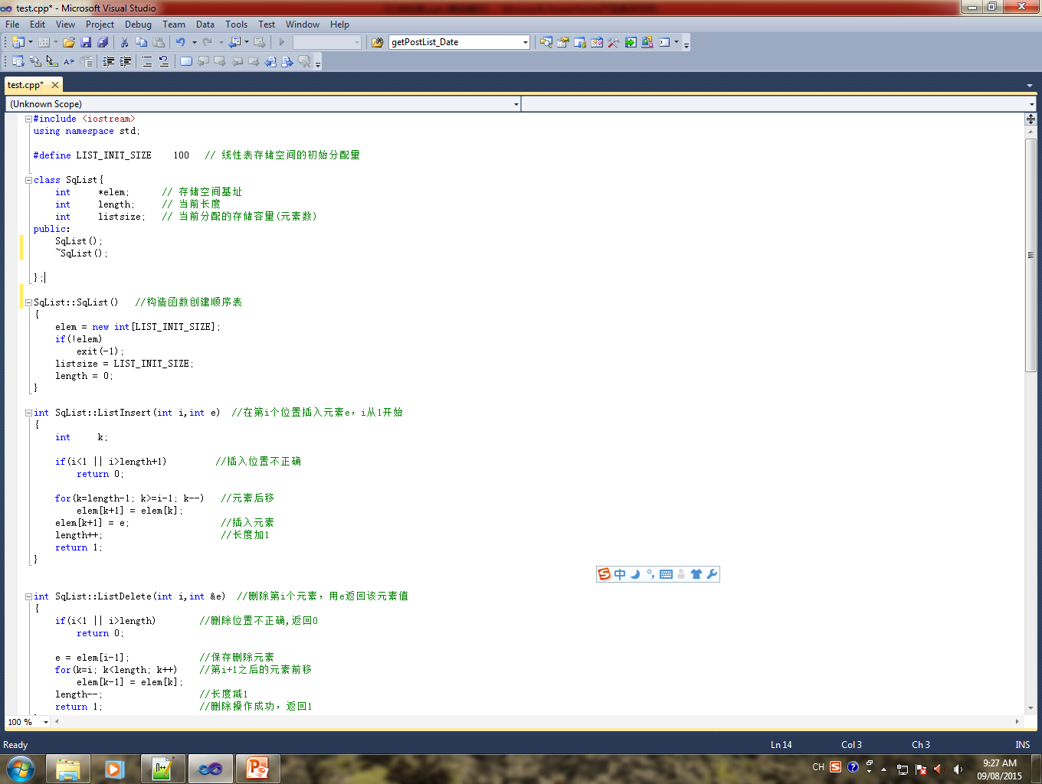
第二节 顺序表
创建顺序表
11

Slide 12
三、顺序表的插入
第二节 顺序表
顺序表的插入操作是指在顺序表的第i-1个数据元素和第i个数据元素之间插入一个新的数据元素，即将长度为n的顺序表：
(a₁,…a_{i-1}, a_{i}, …, a_{n})
变成长度为n+1的顺序表：
(a₁,…a_{i-1}, e, a_{i}, …, a_{n})
12

Slide 13
三、顺序表的插入
第二节 顺序表
在第3个元素与第4个元素之间插入新元素b
需要将最后元素n至第4元素(共7-4+1)都向后移一位置(从后往前处理)
0 1 2 3 4 5 6 7
25 34 57 16 48 09 63 ……
i=4
插入 e
50
0 1 2 3 4 5 6 7
25 34 57 50 16 48 09 63 ……
50
13

Slide 14
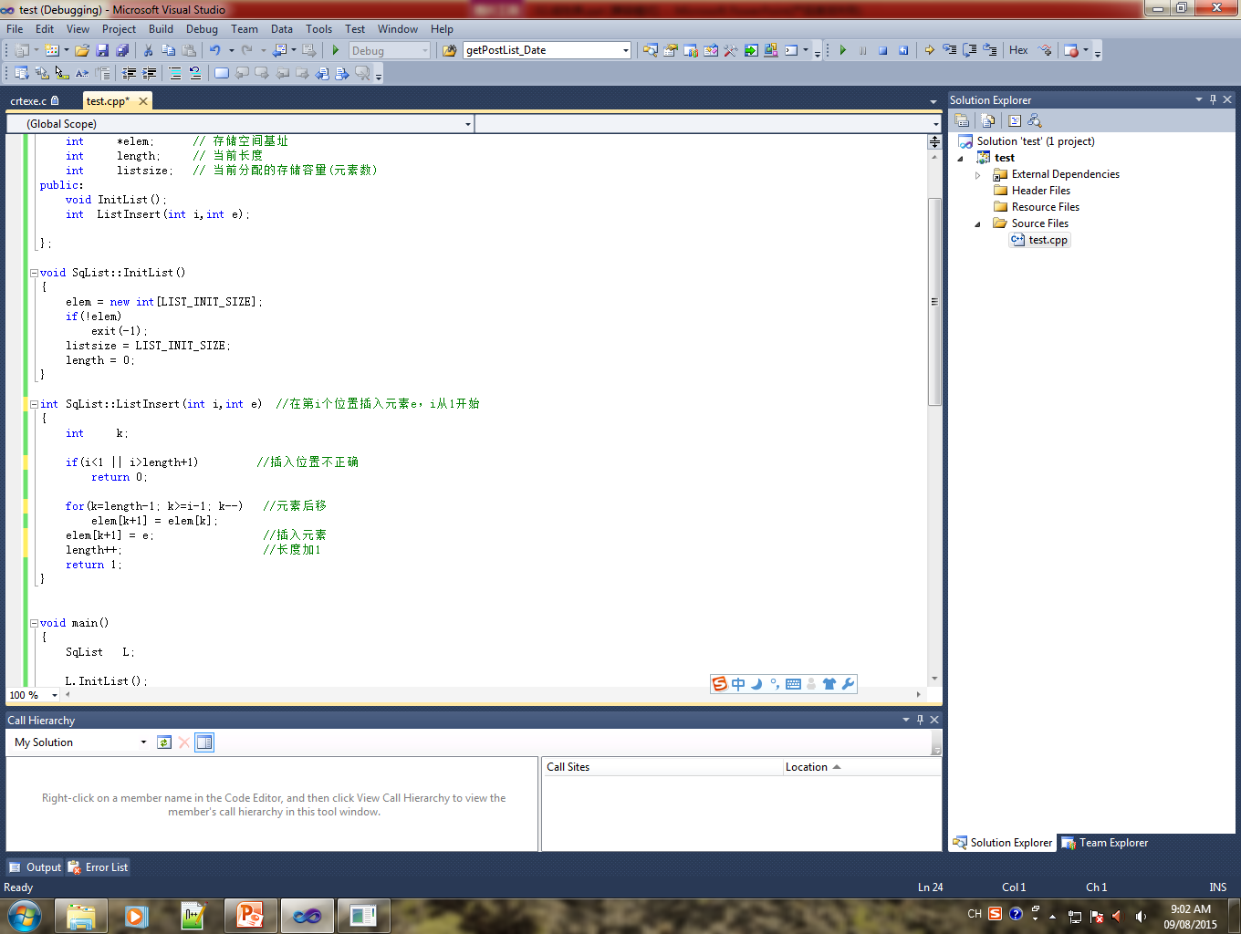
三、顺序表的插入
第二节 顺序表
类SqList增加插入方法：int ListInsert(int i,int e);
14

Slide 15
三、顺序表的插入
第二节 顺序表
在顺序表中第i个位置插入一个元素，需要向后移动元素个数为：n-i+1
平均移动元素数为（假设在第 i 个元素之前插入的概率为 p_{i} ）：
n+1
E_{is} = ∑ p_{i} x (n-i+1)
i=1
15

Slide 16
三、顺序表的插入
第二节 顺序表
当插入位置等概率时，p_{i}=1/(n+1)，因此：
n+1
E_{is} = ∑ [1/(n+1)] x (n-i+1) = n/2
i=1
顺序表插入操作的时间复杂度为O(n)
16

Slide 17
四、顺序表的删除
第二节 顺序表
顺序表的删除操作是指将顺序表的第i个数据元素删除，即将长度为n的顺序表：
(a₁,…a_{i-1}, a_{i}, a_{i+1},…, a_{n})
变成长度为n-1的顺序表：
(a₁,…a_{i-1}, a_{i+1}, …, a_{n})
17

Slide 18
四、顺序表的删除
第二节 顺序表
将第4个元素删除
需要将第5元素至最后元素n(共7-4)都向前移一位置(从前往后处理)
0 1 2 3 4 5 6 7
25 34 57 48 09 63 ……
16
i=4
删除16
0 1 2 3 4 5 6 7
25 34 57 48 09 63 ……
18

Slide 19
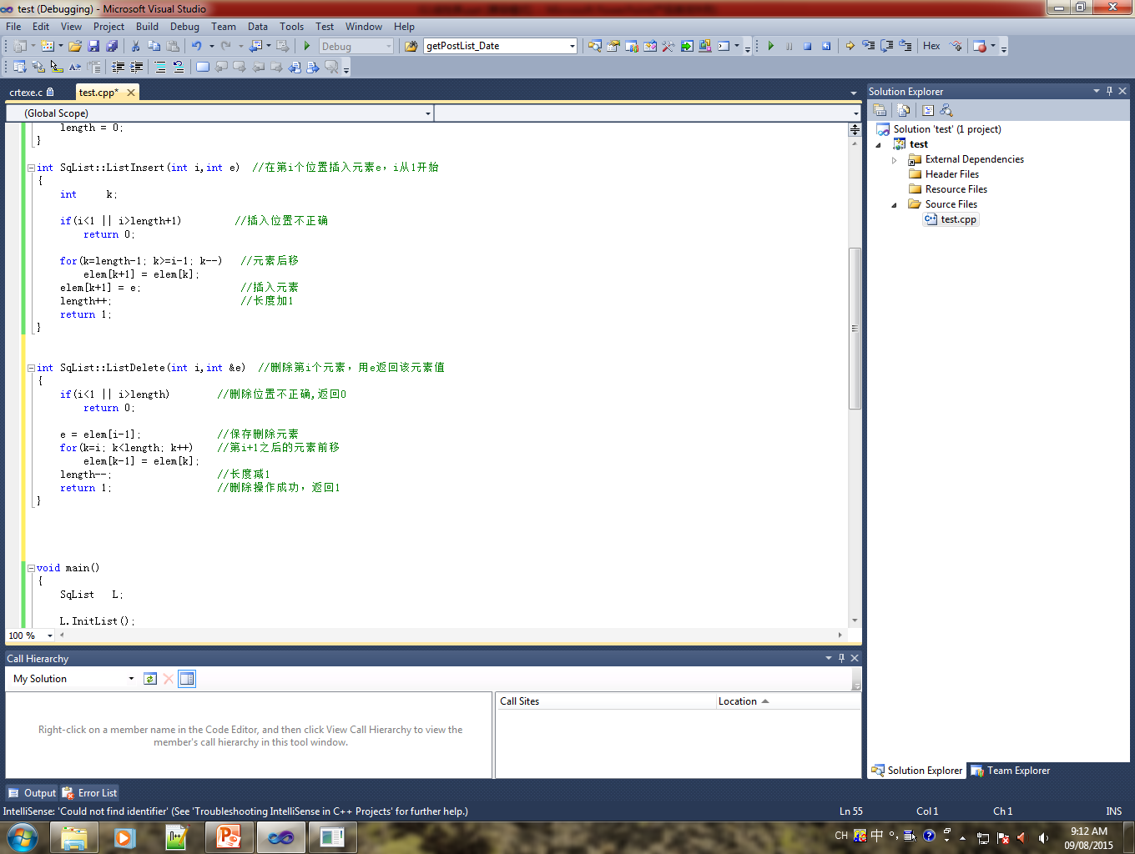
四、顺序表的删除
第二节 顺序表
类SqList增加删除方法：int ListDelete(int i,int &e);
19

Slide 20
四、顺序表的删除
第二节 顺序表
在顺序表中删除一个元素，需要向前移动元素个数为：n-i
平均移动元素数为：
n
E_{dl} = ∑ q_{i} x (n-i)
i=1
20

Slide 21
四、顺序表的删除
第二节 顺序表
当删除位置等概率时，q_{i}=1/n，因此：
n
E_{dl} = ∑ [1/n] x (n-i) = (n-1)/2
i=1
顺序表删除操作的时间复杂度为O(n)
21

Slide 22
五、顺序表的其它操作
第二节 顺序表
查找第i个位置的元素值
查找元素所在位置
得到表长
置空表
销毁表(析构函数~SqList())
22

Slide 23
六、顺序表的优缺点
第二节 顺序表
优点：
元素可以随机存取
元素位置可用一个简单、直观的公式表示并求取
缺点：
在作插入或删除操作时，需要移动大量元素
23

Slide 24
一、链表
第二节 线性链表
链表是线性表的链式存储表示
链表中逻辑关系相邻的元素不一定在存储位置上相连，用指针表示元素之间的邻接关系
线性表的链式存储表示主要有三种形式：
线性链表
循环链表
双向链表
24

Slide 25
二、线性链表
第二节 线性链表
线性链表的元素称为结点(node)
结点除包含数据元素信息的数据域外，还包含指示直接后继的指针域
每个结点，在需要时动态生成，在删除时释放
data next
25

Slide 26
二、线性链表
第二节 线性链表
N个结点(a_{i}(1≤i ≤ n)的存储映像)链结成一个链表,即为线性表的链式存储结构.
链表的每个结点中只包含一个指针域,故又称线性链表或单链表
线性链表可由头指针惟一确定
L
a₁
a₂
a₃
a₄
∧
26

Slide 27
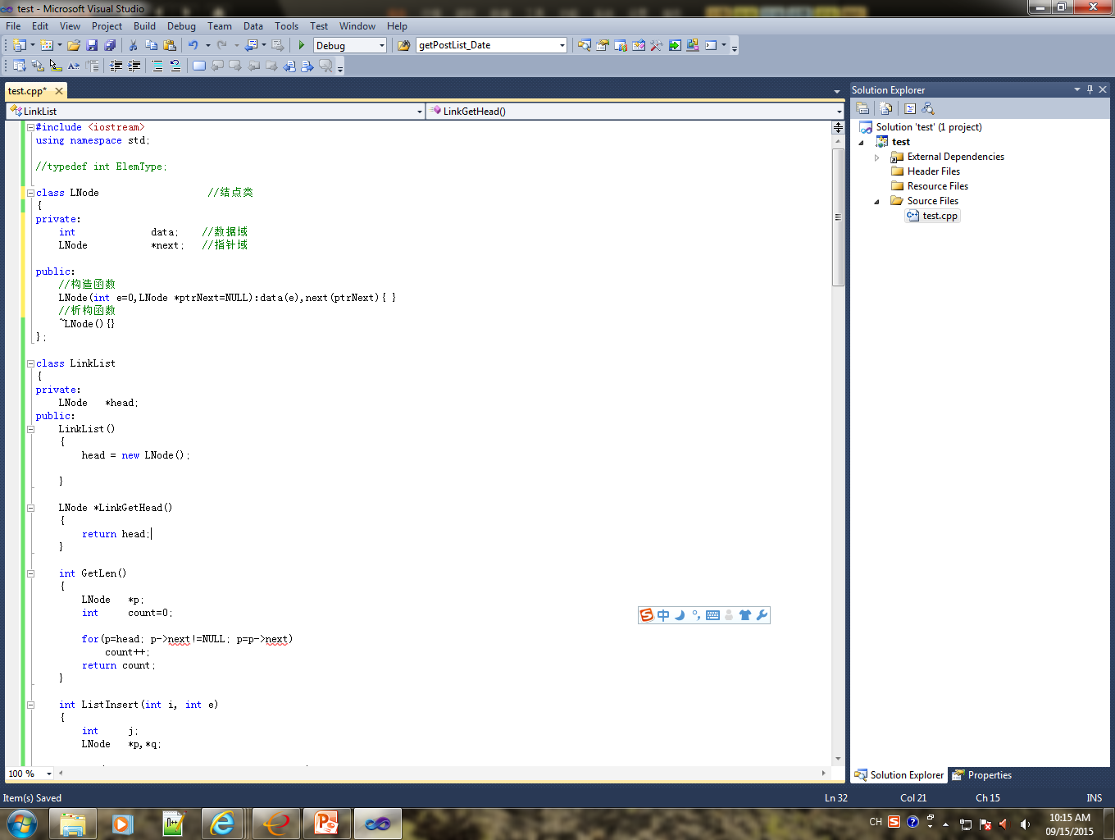
三、线性链表的定义
第二节 线性链表
data next
定义结点类
27

Slide 28
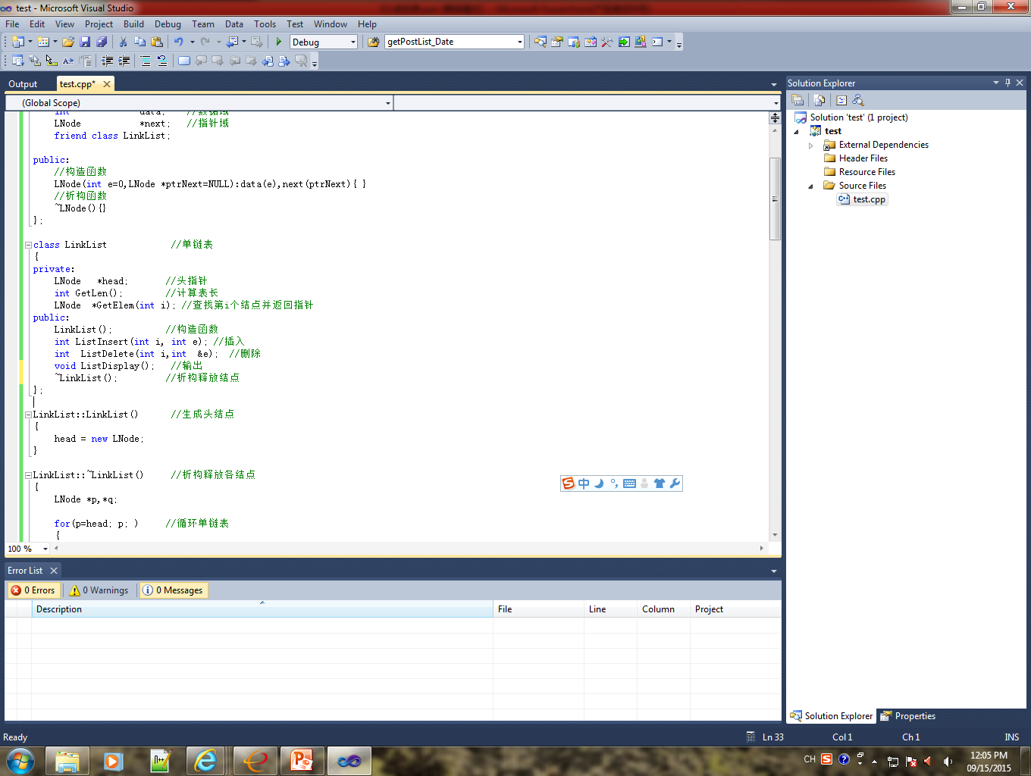
三、线性链表的定义
第二节 线性链表
头指针head
定义链表类
28

Slide 29
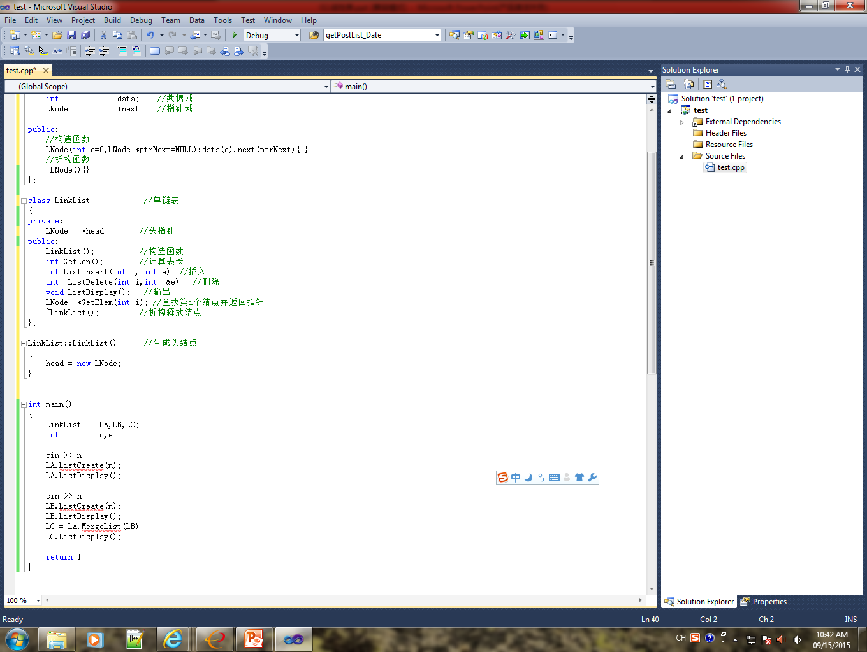
四、构造函数初始化
第二节 线性链表
head
^
29

Slide 30
五、1.找第i个元素
第二节 线性链表
在线性链表中找第i个元素，并返回指针
从头结点开始，顺链一步步查找
查找第 i 个数据元素的基本操作为：移动指针，
比较 k和 i。(k为当前指针所指向的结点序号)
a₁
…
a_{i}
…
a_{n}
head
∧
30

Slide 31
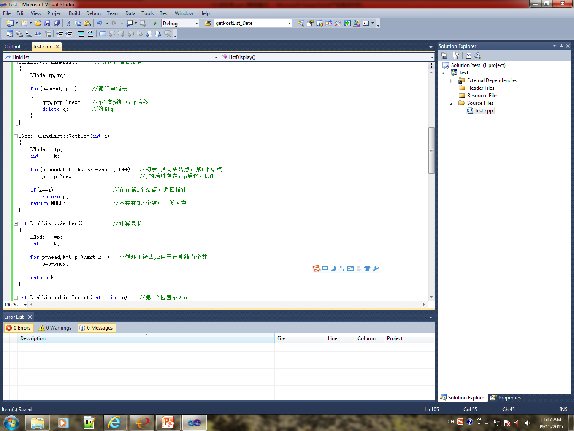
五、1.找第i个元素
第二节 线性链表
31

Slide 32
五、1.找第i个元素
第二节 线性链表
算法时间复杂度主要取决于for循环中的语句频度
频度与被查找元素在单链表中的位置有关
若1≤i≤n，则频度为i-1，否则为n
因此时间复杂度为O(n)
a₁
…
a_{i}
…
a_{n}
L
n
∧
32

Slide 33
五、2.线性链表的插入
第二节 线性链表
在线性链表的第i-1元素与第i元素之间插入一个新元素
s->next = p->next; p->next = s;
s
e
s
e
p
p
…
a_{i-1}
a_{i}
…
…
a_{i-1}
a_{i}
…
插入前
插入后
33

Slide 34
可见，在链表中插入结点只需要修改指针。若要在第 i 个结点之前插入元素，修改的是第 i-1 个结点的指针。
因此，在单链表中第 i 个结点之前进行插入的基本操作为:找到线性表中第i-1个结点，创建新结点s，然后修改第i-1个结点和s结点的后继指针。

Slide 35
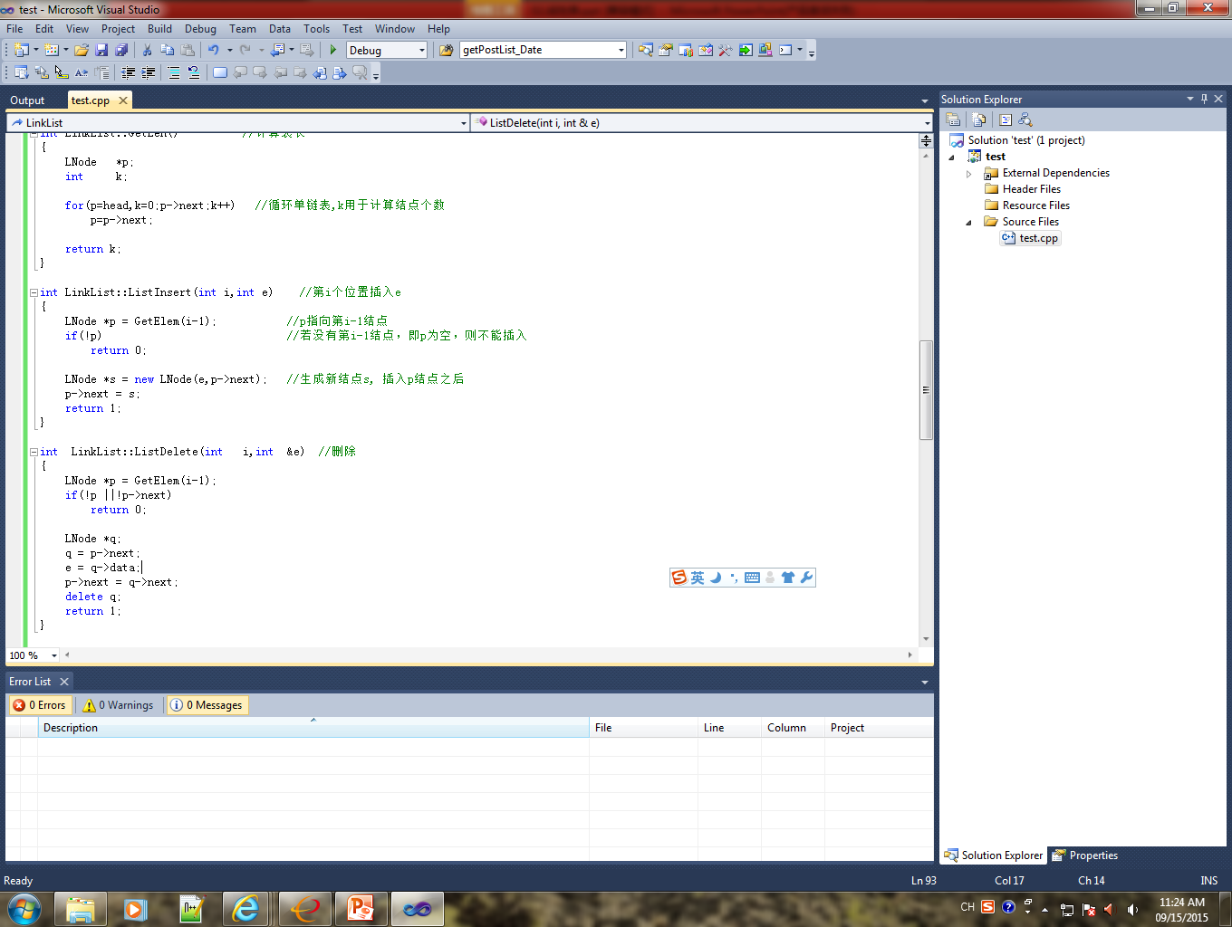
五、2.线性链表的插入
第二节 线性链表
35

Slide 36
五、2.线性链表的插入
第二节 线性链表
算法时间复杂度主要取决于GetElem的时间复杂度
GetElem的时间复杂度为O(n)
因此线性链表插入的时间复杂度为O(n)
36

Slide 37
五、3.线性链表的删除
第二节 线性链表
将线性链表的第i元素删除
删除前
a_{i-1}
a_{i}
a_{i+1}
p
q=p->next; p->next = q->next delete q;
删除后
a_{i-1}
a_{i}
a_{i+1}
…
p
q
37

Slide 38
在单链表中删除第 i 个结点的基本操作为:找到线性表中第i-1个结点，修改其指向后继的指针。
q = p->next; p->next = q->next;
e = q->data; delete q ;
p
q
a_{i-1}
a_{i-1}
a_{i}
a_{i+1}

Slide 39
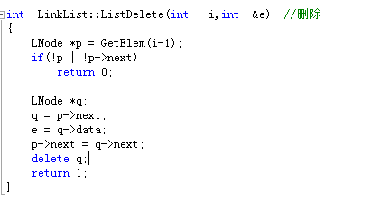
五、3.线性链表的删除
第二节 线性链表
39
Notes:
如果p->next改为p则
listinsert(a,1,10);
listdelete(a,2,b);
出错
原因是,改为p后,当i>length时,p会指向最后一个节点,无法结束程序,继续删除动作,从而出错.
否则,p虽然同样指向最后一个节点,但可以结束,不会出错
39

Slide 40
五、3.线性链表的删除
第二节 线性链表
同样，算法时间复杂度主要取决于GetElem的时间复杂度
因此线性链表删除元素的时间复杂度为O(n)
40

Slide 41
五、4.线性链表的删除
第二节 线性链表
计算表长
输出表
置空表
析构撤销表
41

Slide 42
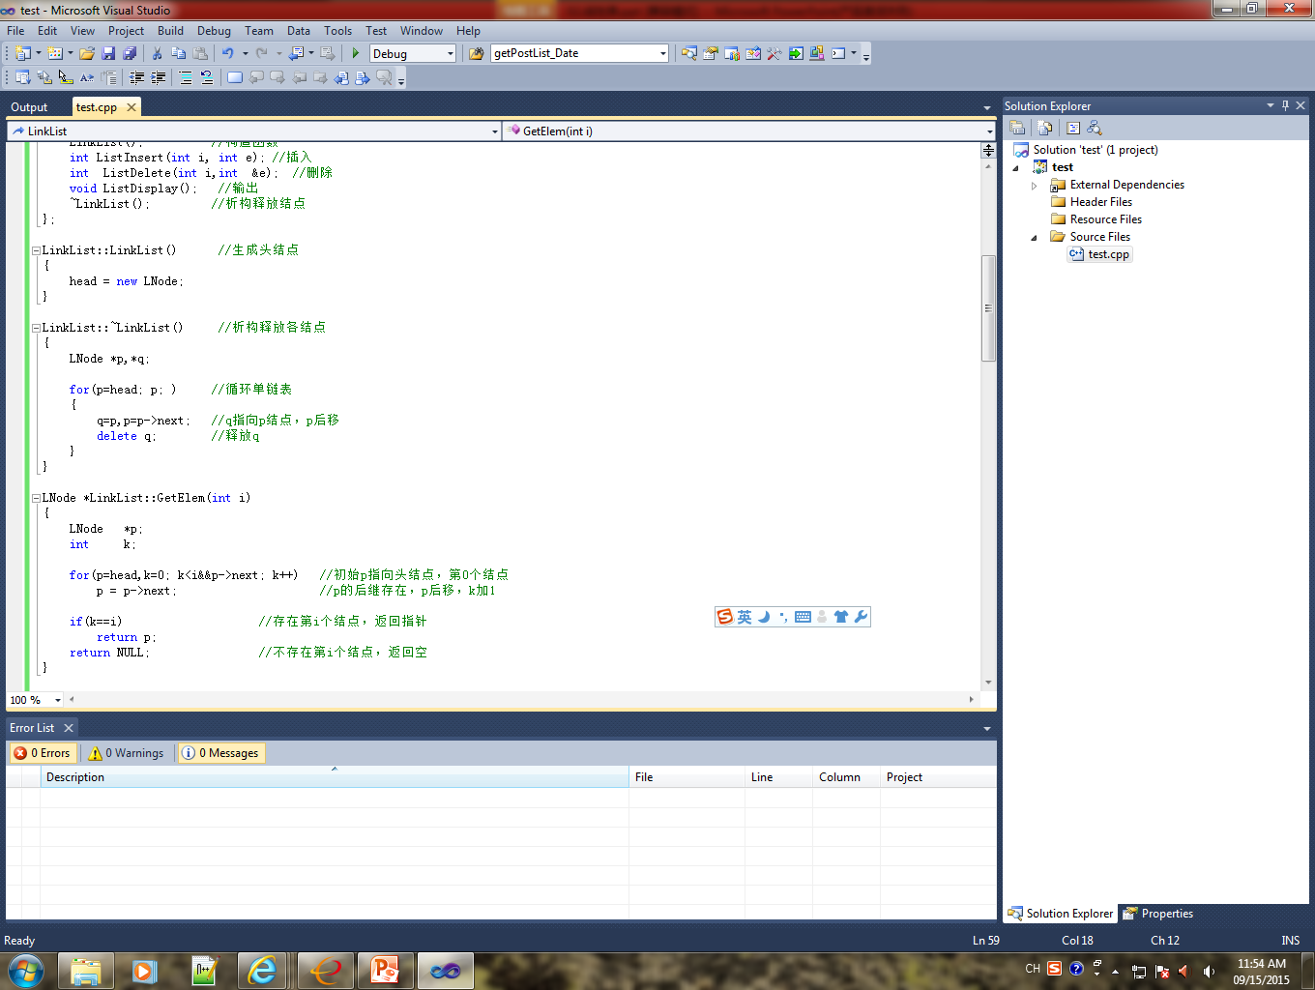
五、4.线性链表的删除
第二节 线性链表
析构撤销表
42

Slide 43
六.线性链表的创建
理解
第二节 线性链表
链表是一个动态的结构，它不需要预分配空间，生成链表的过程是一个结点“逐个插入” 的过程。
依次调用 ListInsert(&L, i, e)，即可！
分析时间复杂度。
插入n个元素的时间复杂度O(n²)
43

Slide 44
六.线性链表的创建—头插法
第二节 线性链表
头插法，即表头不断插入新结点。逆序输入数据值。
an
an
an-1
44

Slide 45
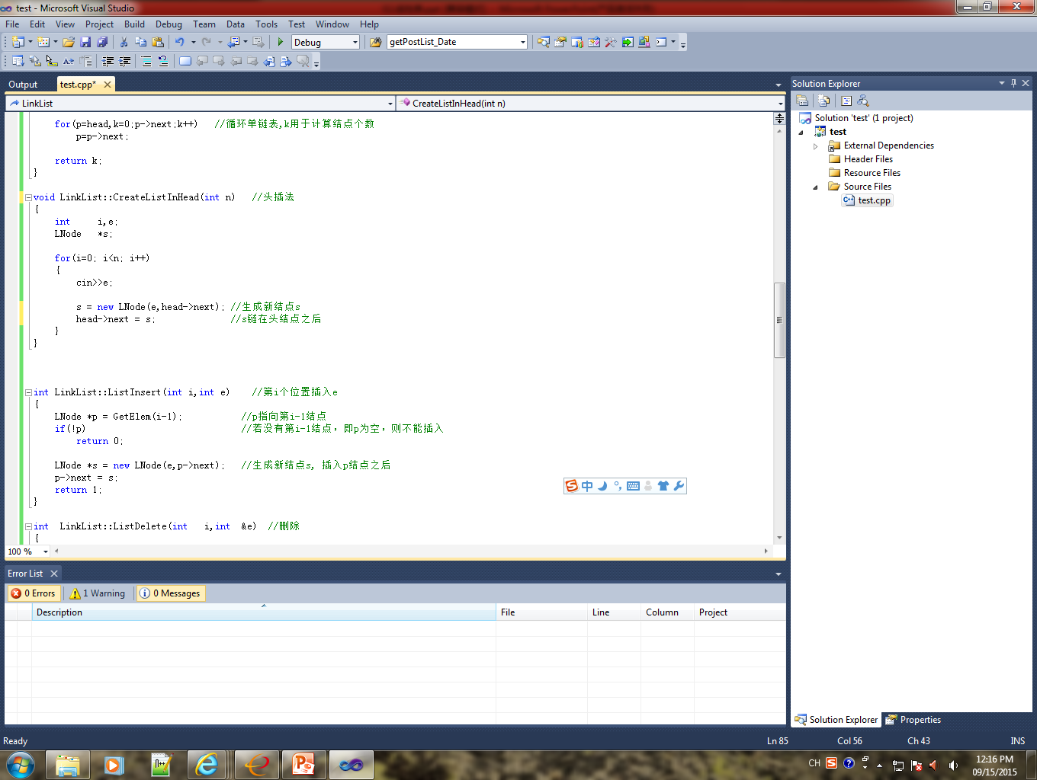
六.线性链表的创建—头插法
第二节 线性链表
插入n个元素的时间复杂度O(n)
45

Slide 46
六.线性链表的创建—尾插法
第二节 线性链表
在表尾不断插入新结点。按链表序输入数据值。
为记录尾结点，增加一个尾指针tail，
指向最后一个结点。
46

Slide 47
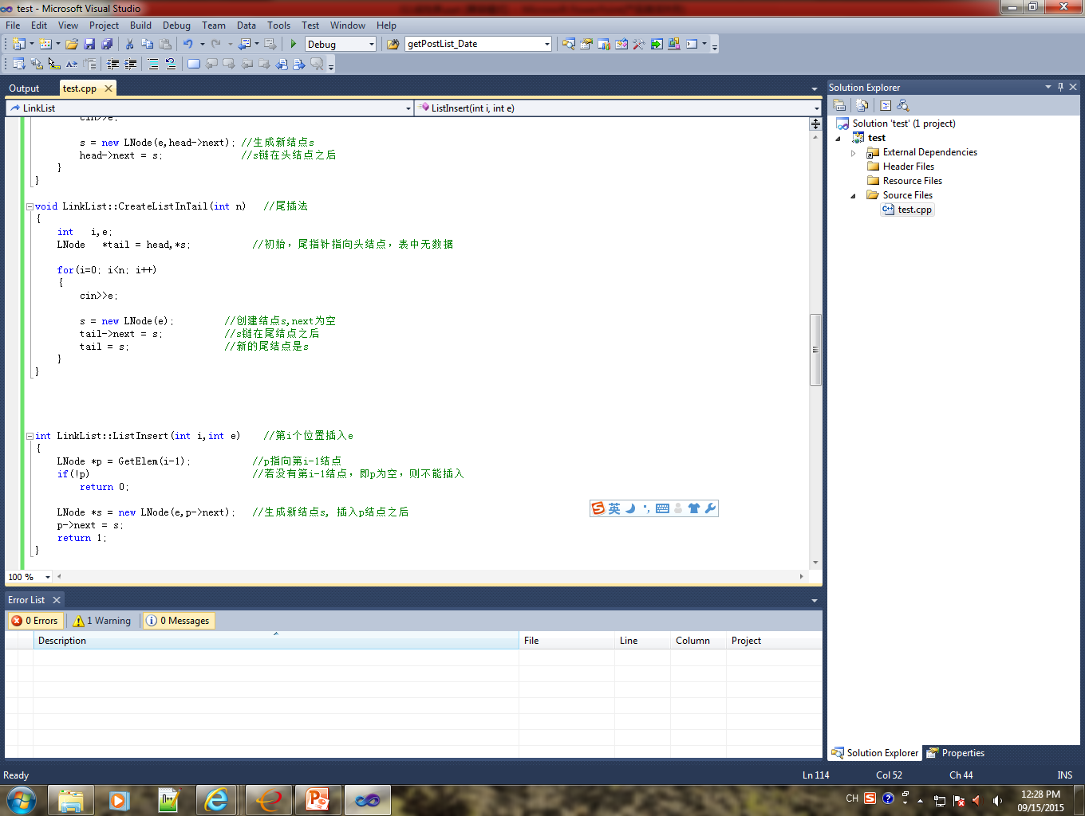
六.线性链表的创建—尾插法
第二节 线性链表
47

Slide 48
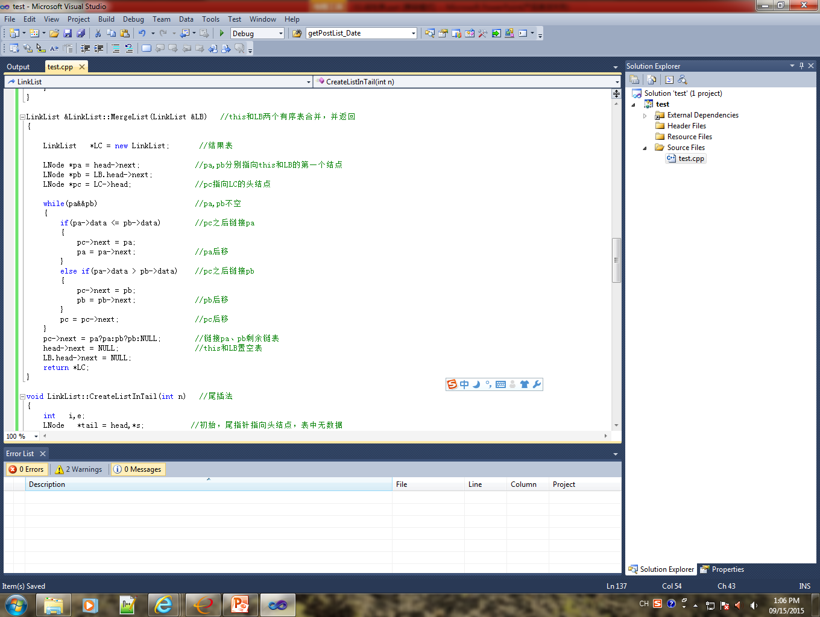
单链表的合并
将两个有序链表合并为一个有序链表
48

Slide 49
七、静态链表
第二节 线性链表
线性链表也可以采用静态数组实现
与顺序表有两点不同：
１、每个元素包括数据域和指针域
２、元素的逻辑关系由指针确定
0 1 2 3 4 5 6 7 8 9 10 …
数据
指针
 |  | D | C | F |  | B | A |  | E |  | …
7 | 5 | 9 | 2 | ^ | 8 | 3 | 6 | 10 | 4 | 11
49

Slide 50
静态链表
可借用一维数组来描述线性链表
类型说明
#define MAXSIZE 100
class node{
ElemType data;
int cur; //游标，替代next指针，指示下一个结点的位置
};
class slist{
node list[MAXSIZE];
public:
…
};

Slide 51
静态链表示例
0 |  | 1
1 | Zhao | 2
2 | Qian | 3
3 | Sun | 4
4 | Li | 5
5 | Zhou | 6
6 | Wu | 0
7
0 |  | 1
1 | Zhao | 2
2 | Qian | 3
3 | Sun | 7
4 | Li | 5
5 | Zhou | 6
6 | Wu | 0
7 | Shi | 4
0 |  | 1
1 | Zhao | 3
2 | Qian | 3
3 | Sun | 7
4 | Li | 5
5 | Zhou | 6
6 | Wu | 0
7 | Shi | 4
修改前
在第3个结点后
增加结点“shi”
删除结点“qain”

Slide 52
七、静态链表
第二节 线性链表
与单链表区别：
１、静态链表暂时不用的结点，链成一个备用链表
２、插入时，从备用链表中申请结点
３、删除结点时，将结点放入备用链表
52

Slide 53
静态链表实现策略
备用链表
为了辨明数组中哪些分量未被使用，将所有未被使用过以及被删除的分量用游标链成备用链。
一种策略（浪费两个分量）
将数组的第一个分量用来做备用链表的头结点。串起整个备用分量。
将数组的第二个分量用来做静态链表的头结点。

Slide 54
静态链表实现示例（初始化备用链）
0 |  | 1
1 |  | 2
2 |  | 3
3 |  | 4
4 |  | 5
5 |  | 6
6 |  | 7
7 |  | 0
For (i=0;i<MAXSIZE-1;i++)
list[i].cur =i+1;
list[MAXSIZE-1]=0
//建立备用链表，
//list[0]为其头结点

Slide 55
静态链表实现示例（分配头结点）
备用
0 |  | 1
1 |  | 2
2 |  | 3
3 |  | 4
4 |  | 5
5 |  | 6
6 |  | 7
7 |  | 0
k =List[0].cur; // k=1
// 从备用链上取得一个备用结点的下标；
List[0].cur=list[k].cur;
//修改备用链头结点的游标指向下一个
//备用结点。
List[k].cur=1;
//k为当前获得的结点的下标，在此为静态链表分配头结点，并将链表末尾的游标初始化为头结点下标。
2
1
静态链

Slide 56
静态链表实现示例（头插法）
备用
k = list[0].cur;
//k=2,获得一个备用结点，
List[0].cur=list[k].cur;
// 并修改备用链头结点的游标
List[k].data = ‘z’; //data=‘z’;
List[k].cur=list[1].cur;
List[1].cur=k;
// 在静态链表中插入第一个元素
0 |  | 2
1 |  | 1
2 |  | 3
3 |  | 4
4 |  | 5
5 |  | 6
6 |  | 7
7 |  | 0
3
2
Z
1
静态链

Slide 57
静态链表实现示例（删除结点）
0 |  | 5
1 |  | 4
2 | z | 1
3 | h | 2
4 | a | 3
5 |  | 6
6 |  | 7
7 |  | 0
// 删除静态链表中的第i个结点,假设它在数组中的下标为p,前一个结点的下标为q。
List[q].cur=list[p].cur;
//修改q的cur指向p的cur。
List[p].cur=list[0].cur;
//记录下一个可用节点
List[0].cur=p;
//将p结点插入到备用链表的头结点之后。
0 |  | 5
1 |  | 4
2 | z | 1
3 | h | 2
4 | a | 3
5 |  | 6
6 |  | 7
7 |  | 0
3
p
h | 5
5
q
2

Slide 58
一、循环链表
第三节 循环链表
循环链表是一种特殊的线性链表
循环链表中最后一个结点的指针域指向头结点，整个链表形成一个环。
a₁
…
a_{i}
…
a_{n}
n
L
58

Slide 59
二、查找、插入和删除
第三节 循环链表
在循环链表中查找指定元素，插入一个结点或删除一个结点的操作与线性链表基本一致
差别仅在于算法中的循环条件不是p->next或p是否为空(^)，而是它们是否等于头指针(L)
a₁
…
a_{i}
…
a_{n}
n
L
59

Slide 60
一、双向链表
第四节 双向链表
双向链表也是一种特殊的线性链表
双向链表中每个结点有两个指针，一个指针指向直接后继(next)，另一个指向直接前驱(prior)
prior data next
指向直接前驱 指向直接后继
60

Slide 61
二、双向循环链表
第四节 双向链表
双向循环链表中存在两个环(一个是直接后继环(红)，另一个是直接前驱环(蓝))
L
L
非空表 空表
61

Slide 62
三、双向链表的定义
第四节 双向链表
定义一个双向链表的结点
class DuLNode {
ElemType data;
DuLNode *prior;
DuLNode *next;
};
对于任何一个中间结点有：
p = p->next->prior
p = p->prior->next
prior data next
指向直接前驱 指向直接后继
62

Slide 63

四、双向链表的插入
第四节 双向链表
双向链表的插入操作需要改变两个方向的指针
s->next = p;
s->prior = p->prior;
p->prior->next = s;
p->prior = s;
L
31
48
15
p
L
31
25
48
15
s
p
63

Slide 64
插入
p
a_{i-1}
a_{i-1}
a_{i}
a_{i}
还有其他的语句序列吗？
e
s
s->next = p->next; p->next = s;
s->next->prior = s; s->prior = p;

Slide 65
四、双向链表的删除
第四节 双向链表
双向链表的删除操作需要改变两个方向的指针
L
31
48
15
p
L
31
15
p->prior->next = p->next;
p->next->prior = p->prior;
65

Slide 66
删除
a_{i-1}
a_{i-1}
a_{i}
a_{i+1}
p
释放结点a_{i},应该怎么修改？
p->next = p->next->next;
p->next->prior = p;

Slide 67
2.4 一元多项式的表示

Slide 68
一元多项式
在计算机中，可以用一个线性表来表示:
P = (p₀, p₁, …，p_{n})
但是对于形如
S(x) = 1 + 3x¹⁰⁰⁰⁰ – 2x²⁰⁰⁰⁰
^{的多项式，上述表示方法是否合适？}

Slide 69
一般情况下的一元稀疏多项式可写成
P_{n}(x) = p₁x^{e1} + p₂x^{e2} + ┄ + p_{m}x^{em}
其中：p_{i} 是指数为e_{i} 的项的非零系数，
0≤ e₁ < e₂ < ┄ < e_{m} = n
可以下列线性表表示：
（（p₁, e₁）, (p₂, e₂), ┄, (p_{m},e_{m}) ）

Slide 70
例如:
P₉₉₉(x) = 7x³ - 2x¹² - 8x⁹⁹⁹
可用线性表
( (7, 3), (-2, 12), (-8, 999) )
表示

Slide 71
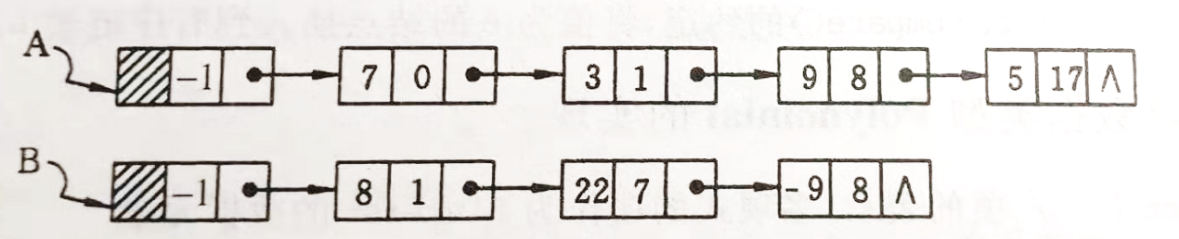
A(x) = 7+3x+9x⁸+ 5x¹⁷
B(x) = 8x+22x⁷-9x⁸

Slide 72
一元多项式的实现：
P42的LinkList链表类中方法修改：
void CreatePolyn(polynomial &P,int m);

Slide 73
一元多项式创建和输出的实现：
P43的LinkList链表类中方法修改：
LinkList &AddPoly(LinkList &PolyA,LinkList &PolyB);

Slide 74
一、基于空间的比较
第五节 顺序表与链表的比较
存储分配的方式
顺序表的存储空间是静态分配的
链表的存储空间是动态分配的
存储密度 = 结点数据本身所占的存储量/结点结构所占的存储总量
顺序表的存储密度 = 1
链表的存储密度 < 1
74

Slide 75
二、基于时间的比较
第五节 顺序表与链表的比较
存取方式
顺序表可以随机存取，也可以顺序存取
链表必须顺序存取
插入/删除时移动元素个数
顺序表平均需要移动近一半元素
链表不需要移动元素，只需要修改指针
75

Slide 76
三、基于应用的比较
第五节 顺序表与链表的比较
如果线性表主要是存储大量的数据，并主要用于查找时，采用顺序表较好，如数据库
如果线性表存储的数据元素经常需要做插入与删除操作，则采用链表较好，如操作系统中进程控制块(PCB)的管理，内存空间的管理等
76

Slide 77
练习
1.数据结构按逻辑结构可分为两大类，它们是： 结构 结构。
2. 下面程序段的时间复杂度为 ：
for (i=0; i<n; i++)
for (j=0; j<m; j++) A[i][j]
Notes:
数据的逻辑结构分两大类：线性结构 和 非线性结构 数据的存储方法有四种：顺序存储方法 、 链接存储方法 、 索引存储方法和散列存储方法

Slide 78
练习
3. 若经常需要对线性表进行插入和删除运算，最好采用 存储结构，若经常需要对线性表进行查找运算，最好采用 存储结构。
4. 对于一个单链表，在表头插入结点的时间复杂度为 ，在表尾插入结点的时间复杂度为 。
5.双向链表指针p结点之后插入指针为s的结点，执行语句： .

Slide 79
练习
6.根据二元组关系，指出它们属于何种数据结构。
a) A=（D，R），D={a，b，c，d，e，}，
R={<a，b>，<b，c>，<c，d>，<d，e>，
<e，f>}
B=（D，R）， D={1，2，3，4，5，6}，
R={（1,2）,（2,3）,（2,4）,（3,4）,（3,5）,
（3,6）,（4,5）,（4,6）}
C=（D，R）， D={a，b，c，d，e，f，g，h}，
R={<d,b>,<d,g>,<d,a>,<b,c>,<g,e>,<g,h>,
<e,f>}

Slide 80
练习
7.试分别以不同的存储结构实现线性表的就地逆转算法。即在原表的储存空间内将线性表（a₁,a₂,…,a_{n})变为(a_{n},a_{n-1},…,a₁)。
8．线性表是具有n个_____的有限序列（n>0）。
A 表元素 B 字符
C 数据元素 D 数据项
E 信息项

Slide 81
练习
9. 某线性表中最常用的操作是在最后一个元素之后插入一个元素和删除第一个元素，则采用______存储方式最节省运算时间。
A. 单链表
B. 单循环链表
C. 带尾指针的单循环链表
D. 带头结点的双循环链表

Slide 82
练习
10. 静态链表中指针表示的是____。
A. 内存地址
B. 数组下标
C. 下一元素地址
D. 左、右孩子地址

Slide 83
练习
11. 完成在双循环链表结点p之后插入s的操作是__。
12. 假设一个头指针为head的带头结点的单循环链表，判断该表为空表的语句是_____。
13. (判对错) 循环链表不是线性表。
14. (判对错)顺序存储方式的优点是存储密度大，且插入、删除运算效率高。
15.(判对错)链表中的头结点仅起到标识的作用。

Slide 84
练习
16. 在一个以h为头的单循环链中，p 指针指向链尾的条件是____。
A. p->next = h B. p->next = NULL
C. p->next->next = h D. p->data=-1

Slide 85
练习
17. 假设静态链表A，其结点结构为（data，next)，A[0]是备用链表头结点，A[1]是线性表头结点。在线性表头插入元素e的语句是______。

